Slide 1
Système Linux
Les commandes Bash

Slide 2
Qu'est-ce que Linux ?
Noyau Open Source
Linux est un noyau de système d'exploitation open source, créé en 1991 par Linus Torvalds. Il forme la base de nombreuses distributions Linux.
Multiplateforme
Linux fonctionne sur une grande variété de matériel, des smartphones aux superordinateurs, en passant par les ordinateurs personnels et les serveurs.
Communauté Active
Une vaste communauté de développeurs et d'utilisateurs contribue continuellement à l'amélioration et à la sécurité de Linux.
Personnalisable
Les utilisateurs peuvent modifier et adapter Linux à leurs besoins spécifiques, grâce à sa nature open source et sa flexibilité.

Slide 3
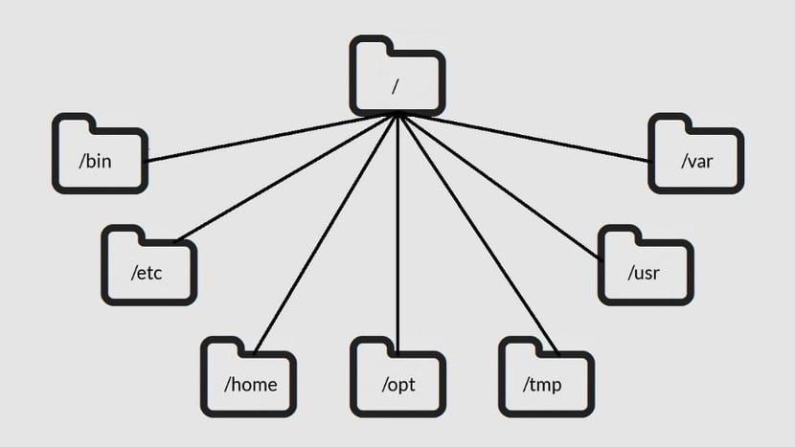
Arborescence des fichiers
Fichiers "variables" journaux, web, lock, etc..
executables systeme
Racine
Fichiers de
configuration
Répertoires
utilisateurs
bibliothèques et executables utilisables par les utilisateurs
Logiciels
externes
Fichiers
temporaires

Slide 4
Le Système de Permissions sous Linux
3 niveaux
  Utilisateur
  Groupe
  Autres
3 types de permissions par niveau
  Lecture
  Ecriture
  Execution

Slide 5
Les types de Shell
Un Shell est une interface en ligne de commande pour intéragir avec le système.
La liste des Shells utilisable sous linux est visible dans le fichier /etc/shells.

Slide 6
Les types de Shell
sh (Bourne Shell)
  Créé en 1977 par Stephen Bourne
  Premier Shell
  Simple, portable, mais limité en interactivités

Slide 7
Les types de Shell
csh (C Shell)
  Créé en 1978 par Bill Joy
  Comparable à sh, mais avec une syntaxe proche du langage C

Slide 8
Les types de Shell
bash (Bourne Again Shell)
  Créé en 1989 par Brian Fox
  Beaucoup de fonctionnalités, très puissant, "convivial", personnalisable.
  Le plus utilisé.

Slide 9
Les commandes usuelles
Navigation et gestion de fichiers
  cd : Changer de répertoire
  ls : Lister le contenu d'un répertoire
  pwd : Afficher le chemin complet depuis la racine jusqu'au répertoire courant.
  rm/rmdir : Supprimer un fichier ou un répertoire vide (rmdir)
  cp : Copier un fichier ou un répertoire
  mv : Déplacer ou renommer un fichier ou un répertoire.

Slide 10
Les commandes usuelles
Manipulation de Texte
  cat : Afficher le contenu d'un fichier
  fgrep : Rechercher du texte dans un fichier
  head : Afficher le début d'un fichier
  tail : Afficher la fin d'un fichier

Slide 11
Les commandes usuelles
Gestion du système
  ps : Afficher la liste des processus
  top/htop : Afficher la liste des processus en temps réel.
  kill : Arrêter un processus
  chmod : Changer les permission sur un fichier ou un répertoire
  chown : Changer le propriétaire et le groupe d'un fichier ou répertoire.
  df : Afficher l'espace disque.
  ip : Afficher les informations relatives au réseau.

Slide 12
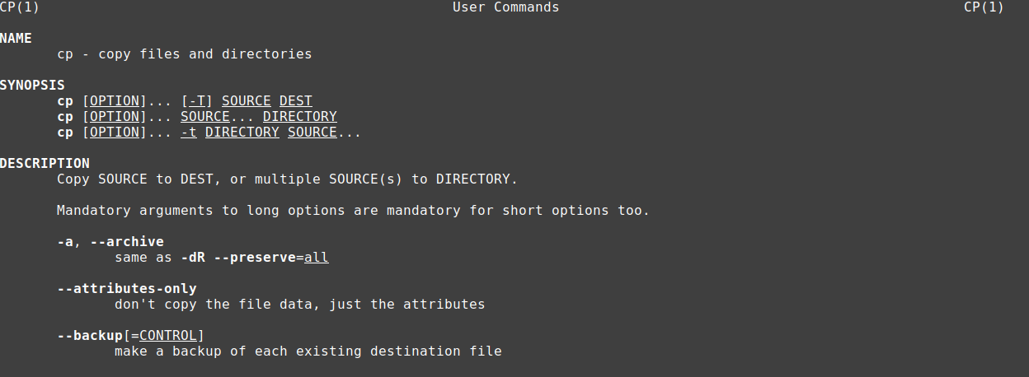
Les commandes usuelles
Une documentation est disponible pour chaque commande via la commande "man"
Exemple:
  man cp

Slide 13
Variables du système
$HOME : Chemin du répertoire personnel.
$PATH : Chemins connus par le Shell utilisé par l'utilisateur
$PS1 : Apparence du "prompt".
$SHELL : Chemin de l'exécutable du Shell courant.
Pour visualiser la valeur d'une variable il faut utiliser la commande "echo" suivi de la variable.
  Par exemple : echo $HOME

